Slide 1

32-1
These materials are by the Kongki Ka Project and are made available to you under the terms of the Creative Commons Attribution ShareAlike license 4.0.
You have permission to share and redistribute these materials in any format and to make reasonable revisions and adaptations of this translation, provided that:
You include the above licence and source information.
If you redistribute these materials or create derivatives, you must distribute your contributions under the same license as the original.
The Holy Bible, Berean Standard Bible, BSB is produced in cooperation with Bible Hub, Discovery Bible, OpenBible.com, and the Berean Bible Translation Committee. This text of God's Word has been dedicated to the public domain.
Tibetan text is from the The Holy Bible in Modern Literary Tibetan, New Tibetan Bible translation.
This translation is made available under the terms of the Creative Commons Attribution-NonCommercial-NoDerivatives 4.0 International license.
Notes:
Checked Kham
32 Jesus Baptized
1. John Baptizes Jesus - Matthew 3:1 – 17 (Left Top)
2. The Temptation of Jesus (1) – Matthew 4:1–4 (Left Bottom)
3. Temptation (2) – Matt 4:5-7 (Right Bottom)
4. Temptation (3) – Matt 4:8-11 (Right Top)

Slide 2
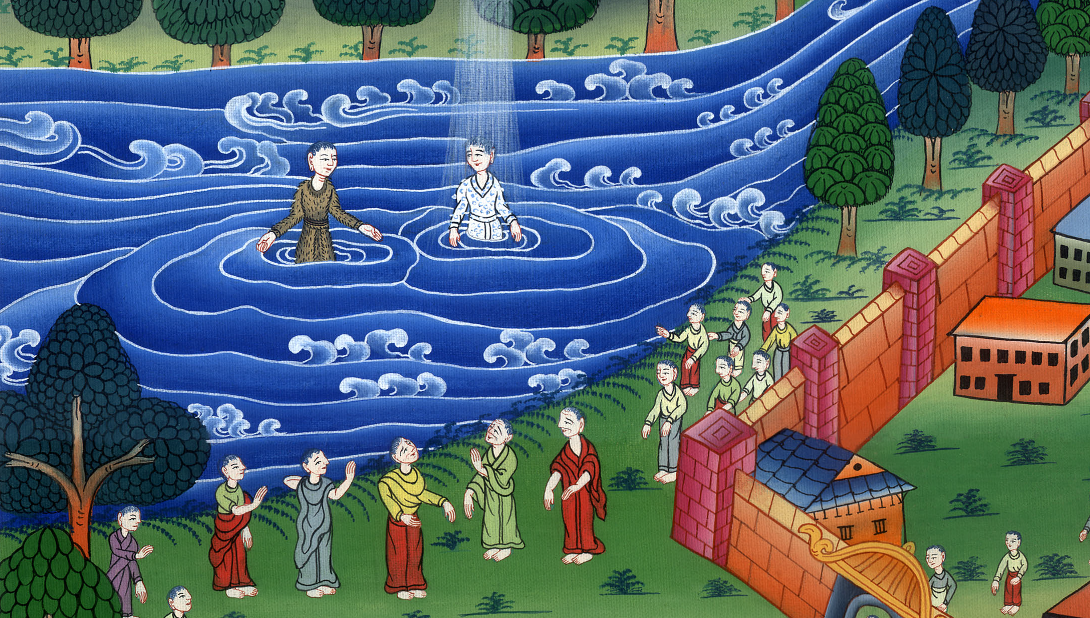
མད་ཐཱ། 3
ཁྲུས་གསོལ་མཁན་ཡོ་ཧ་ནན་གྱིས་གཙོ་བོ་ཡེ་ཤུའི་ཕེབས་ལམ་སྟ་གོན་མཛད༌པ།

Slide 3
32 Jesus Baptized
1. John Baptizes Jesus - Matthew 3:1 – 17 (Left Top)
མད་ཐཱ། 3
ཁྲུས་གསོལ་མཁན་ཡོ་ཧ་ནན་གྱིས་གཙོ་བོ་ཡེ་ཤུའི་ཕེབས་ལམ་སྟ་གོན་མཛད༌པ།

Slide 4
མད་ཐཱ། 3
ཁྲུས་གསོལ་མཁན་ཡོ་ཧ་ནན་གྱིས་གཙོ་བོ་ཡེ་ཤུའི་ཕེབས་ལམ་སྟ་གོན་མཛད༌པ།
This work is licensed under a Creative Commons Attribution-ShareAlike 4.0 International License

Slide 5
1In those days John the Baptist came, preaching in the wilderness of Judea 2and saying, “Repent, for the kingdom of heaven is near.”
1དེའི་དུས༌སུ། ཁྲུས་གསོལ་མཁན་ཡོ་ཧ་ནན་ཞེས་བྱ་བ་ཡ་ཧུ་དཱའི་ཡུལ་གྱི་དབེན་གནས་སུ་བྱོན་ཏེ་ཆོས་བསྒྲགས༌ཤིང༌། 2ནམ་མཁའི་རྒྱལ་སྲིད་ཉེ་བར་སླེབས་པས་ཁྱོད་རྣམས་ཀྱིས་འགྱོད་བཤགས་བྱོས་ཤིག་ཅེས་གསུངས༌སོ།།

Slide 6
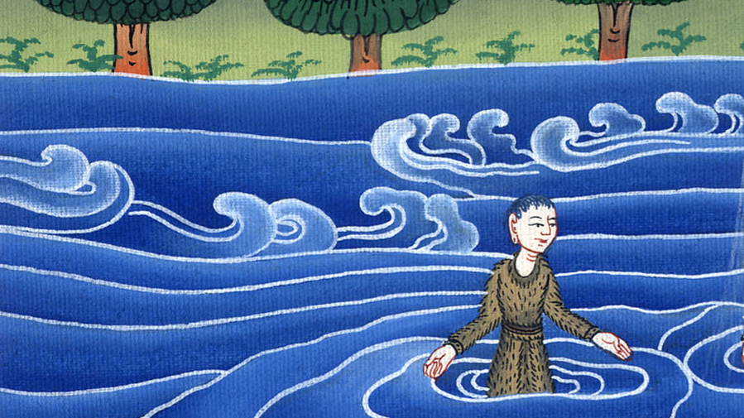
མད་ཐཱ། 3:1,2

Slide 7
3This is he who was spoken of through the prophet Isaiah:
“A voice of one calling in the wilderness,
‘Prepare the way for the Lord,
make straight paths for Him.’”
3ཡོ་ཧ་ནན་ནི་ལུང་སྟོན་པ་ཡེ་ཤ་ཡཱ་ཡིས།
དབེན་སྟོང་ཡུལ་ནས་གྲགས་པའི་འབོད་སྒྲ༌ཡིས།།
གཙོ་བོའི་ཕེབས་ལམ་སྟ་གོན་བྱེད་པ༌དང༌།།
ཁོང་གི་གཤེགས་ལམ་དྲང་པོར་བཟོ་བར༌གྱིས།།
ཞེས་ལུང་བསྟན་པའི་སྐྱེས་བུ་དེ་ཡིན༌ནོ།།

Slide 8
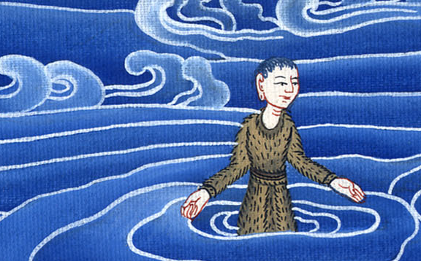
མད་ཐཱ། 3:3

Slide 9
4John wore a garment of camel’s hair, with a leather belt around his waist. His food was locusts and wild honey.
4ཡང་ཡོ་ཧ་ནན་གྱིས་རྔ་རྩིད་ཀྱིས་བཟོས་པའི་ལྭ་བ་གྱོན་པ་དང་ཀོ་བའི་སྐ་རགས་བཅིངས་ཤིང་ཟས་ལ་འབུ་ཆ་ག་པ་དང་རི་སྐྱེས་སྦྲང་རྩི་སྤྱོད་པ༌ཡིན།

Slide 10
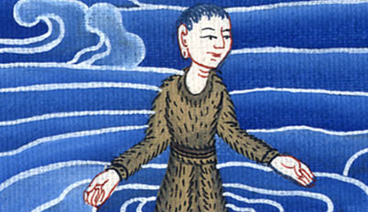
མད་ཐཱ། 3:4

Slide 11
5People went out to him from Jerusalem and all Judea and the whole region around the Jordan. 6Confessing their sins, they were baptized by him in the Jordan River.
5དེའི་དུས༌སུ། ཡེ་རུ་སཱ་ལེམ༌དང༌། ཡ་ཧུ་དཱའི་ཡུལ་ཡོངས༌དང༌། ཡོར་དན་གཙང་པོའི་མཐའ་འཁོར་དུ་ཡོད་པའི་མི་ཐམས་ཅད་ཁོང་གི་དྲུང་དུ་སོང༌ནས། 6རང་གི་སྡིག་པ་མཐོལ་བཤགས་བྱས་པ་དང་ཡོར་དན་གཙང་པོ་ལ་ཞུགས་ཤིང་ཁོང་གིས་ཀྱང་དེ་རྣམས་ལ་ཁྲུས་གསོལ་མཛད༌དོ།།

Slide 12
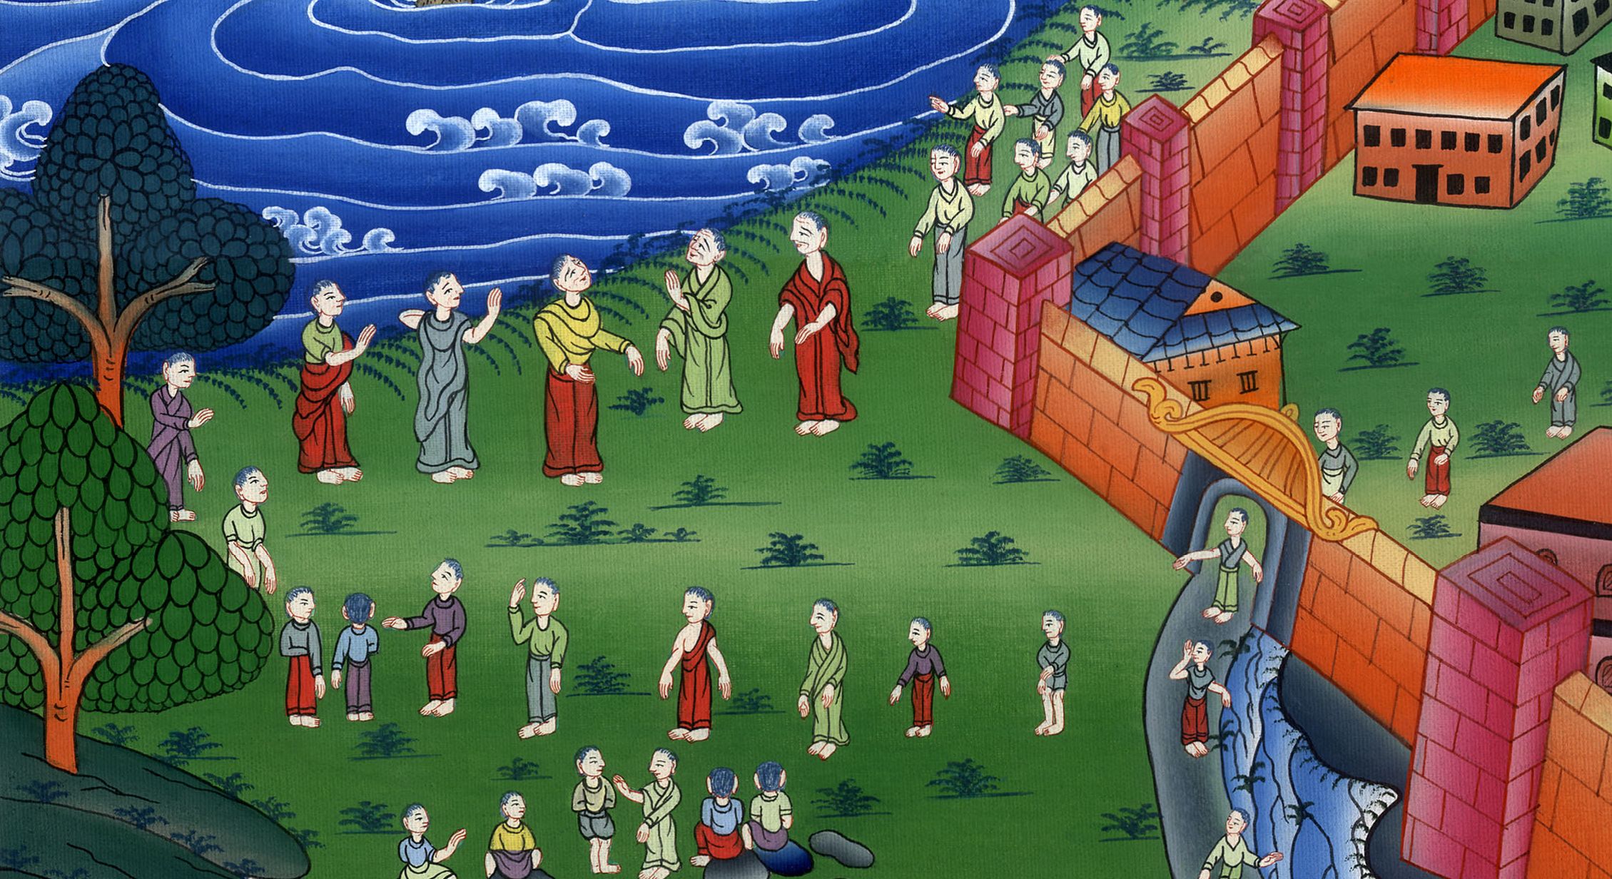
མད་ཐཱ། 3:5,6

Slide 13
7But when John saw many of the Pharisees and Sadducees coming to his place of baptism, he said to them, “You brood of vipers, who warned you to flee from the coming wrath? 8Produce fruit, then, in keeping with repentance.
7འོན༌ཀྱང༌། ཡོ་ཧ་ནན་གྱིས་ཕ་རུ་ཤི་པ་དང་སཱ་ཅུ་སེ་པ་མང་པོ་ཞིག་རང་ཉིད་ཀྱི་ཁྲུས་གསོལ་མཛད་པའི་གནས་ལ་ཡོང་བ་གཟིགས༌ཏེ། ཁོང་གིས་མི་དེ་རྣམས་ལ་འདི་སྐད༌དུ། དུག་སྦྲུལ་གྱི་རྒྱུད་ཁྱོད་རྣམས་ལ་སུ་ཞིག་གིས་མ་འོངས་པའི་ཐུགས་ཁྲོ་ལས་འབྲོ་བར་བསྟན༌ནམ། 8དེ་བས་ན་ཁྱོད་ཅག་གིས་འགྱོད་བཤགས་དང་མཐུན་པའི་འབྲས་བུ་ལེགས་པོར་སྐྱེད༌ཅིག

Slide 14
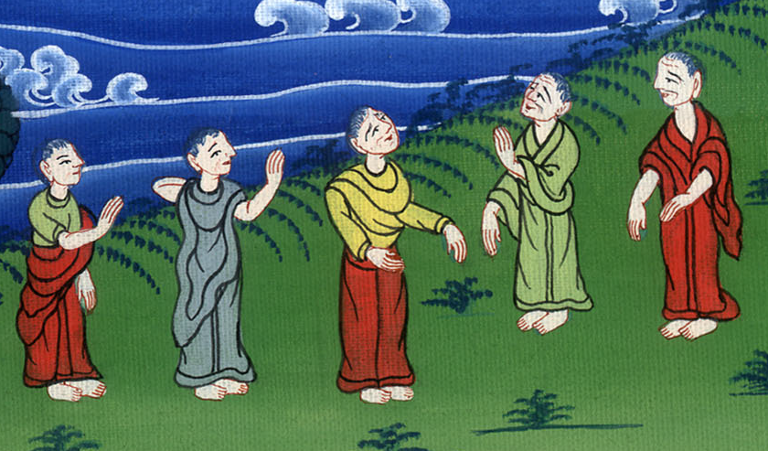
མད་ཐཱ། 3:7,8

Slide 15
11I baptize you with water for repentance, but after me will come One more powerful than I, whose sandals I am not worthy to carry. He will baptize you with the Holy Spirit and with fire.
11ངས་ཁྱོད་རྣམས་ལ་ཆུ་ཡིས་ཁྲུས་གསོལ་བྱེད༌ཅིང༌། དེ་ནི་ཁྱོད་ཅག་གིས་འགྱོད་བཤགས་བྱེད་པའི་ཕྱིར་ཡིན༌མོད། འོན་ཀྱང་བདག་གི་རྗེས་སུ་བདག་ལས་ཀྱང་མཐུ་སྟོབས་ཆེ་བ་ཞིག་ཕེབས་ཡོང་ངེས༌ཏེ། ང་ནི་ཁོང་གི་ལྷམ་འཁྱེར་མཁན་དུའང་མི་འོས༌སོ། །ཁོང་གིས་ཁྱོད་ཅག་ལ་དམ་པའི་ཐུགས་ཉིད་དང་མེས་ཁྲུས་གསོལ་མཛད་པར༌འགྱུར།

Slide 16
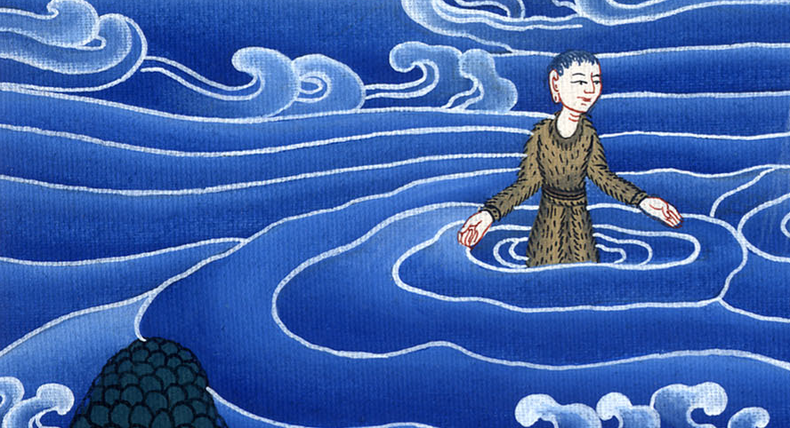
མད་ཐཱ། 3:11

Slide 17
13At that time Jesus came from Galilee to the Jordan to be baptized by John.
13དེའི་དུས༌སུ། ཁྲུས་འཐོབ་པའི༌ཕྱིར། སྐྱབས་མགོན་ཡེ་ཤུ་ཁོང་ཉིད་ག་ལིལ་ཡུལ་ནས་ཡོར་དན་གཙང་པོའི་འགྲམ་དུ་ཁྲུས་གསོལ་མཁན་ཡོ་ཧ་ནན་གྱི་གམ་དུ་བྱོན༌ནའང༌།

Slide 18
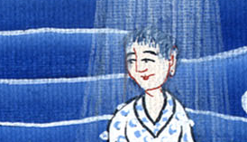
མད་ཐཱ། 3:13

Slide 19
14But John tried to prevent Him, saying, “I need to be baptized by You, and do You come to me?”
14ཡོ་ཧ་ནན་གྱིས་དེ་འགོག་པར་བསམས༌ཏེ། ང་རང་ལ་ཁྱེད་ནས་ཁྲུས་འཐོབ་དགོས་ཀྱང་ཁྱེད་རང་བདག་གི་གམ་དུ་ཕེབས་པ་ཡིན་ནམ་ཞེས་ཞུས་པ༌ལ།

Slide 20
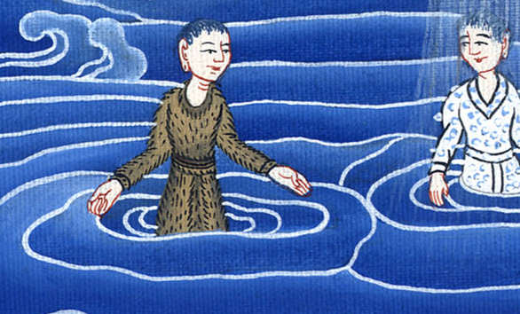
མད་ཐཱ། 3:14

Slide 21
15“Let it be so now,” Jesus replied. “It is fitting for us to fulfill all righteousness in this way.” Then John permitted Him.
15སྐྱབས་མགོན་ཡེ་ཤུས་འདི་སྐད༌དུ། ད་ལྟ་ང་རང་ཁྲུས་ལ་ཞུགས་སུ་ཆུག༌དང༌། དྲང་བདེན་ཐམས་ཅད་བསྒྲུབ་པའི་ཕྱིར་ངེད་རྣམས་ཀྱིས་འདི་ལྟར་བྱེད་རུང་བ་ཡིན་ཞེས་གསུངས་པ་ན་ཡོ་ཧ་ནན་གྱིས་ཀྱང་ཁས་བླངས༌སོ།།

Slide 22
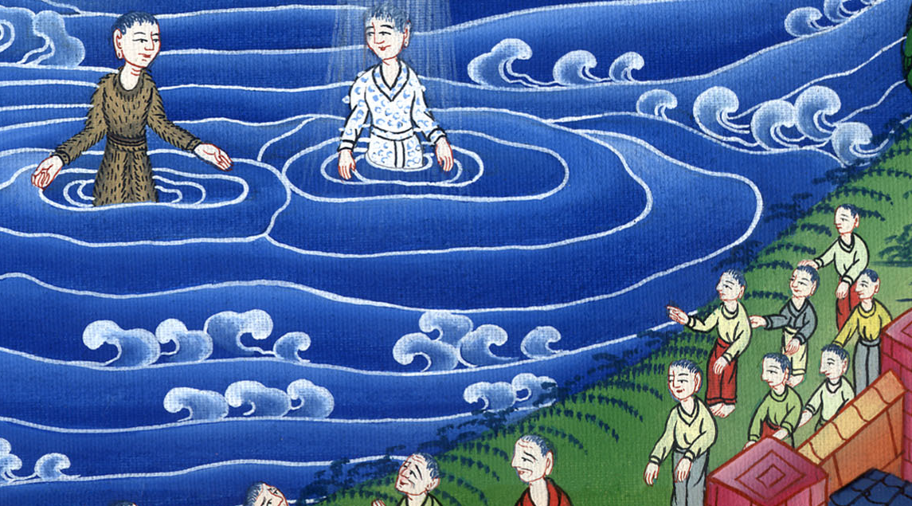
མད་ཐཱ། 3:15

Slide 23
16As soon as Jesus was baptized, He went up out of the water. Suddenly the heavens were opened, and He saw the Spirit of God descending like a dove and resting on Him.
16དེ་ནས་སྐྱབས་མགོན་ཡེ་ཤུར་ཁྲུས་གསོལ་ཐོབ་སྟེ་ཆུ་ལས་ཡར་བུད་མ་ཐག་ཏུ་ནམ་མཁའི་སྒོ་ཕྱེ༌ཞིང༌། དཀོན་མཆོག་གི་ཐུགས་ཉིད་ནི་བྱ་ཕུག་རོན་གྱི་གཟུགས་ཀྱིས་རང་ཉིད་ཀྱི་ལུས་སྟེང་ལ་དངོས་སུ་བབས་པ་ཁོང་གིས༌གཟིགས།

Slide 24
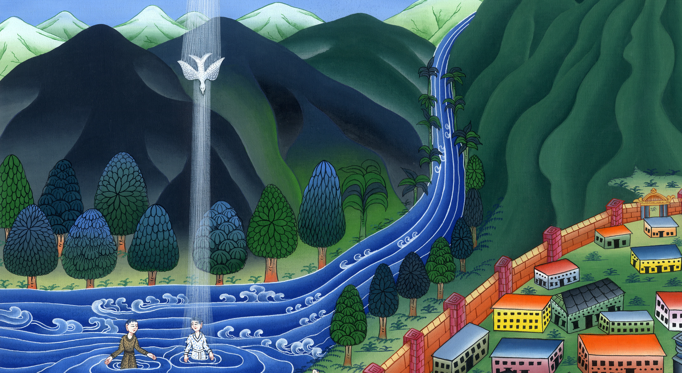
མད་ཐཱ། 3:16

Slide 25
17And a voice from heaven said, “This is My beloved Son, in whom I am well pleased!”
17ཡང་ནམ་མཁའི་ཞིང་ཁམས་ནས་སྐད་སྒྲ་ཞིག་གྲགས༌ཏེ། འདི་ནི་ང་ཡི་གཅེས་པའི་བུ་ཡིན༌ཞིང༌། ང་རང་ཁོ་ལ་ཤིན་ཏུ་དགའ་ཞེས་གསུངས༌སོ།།

Slide 26
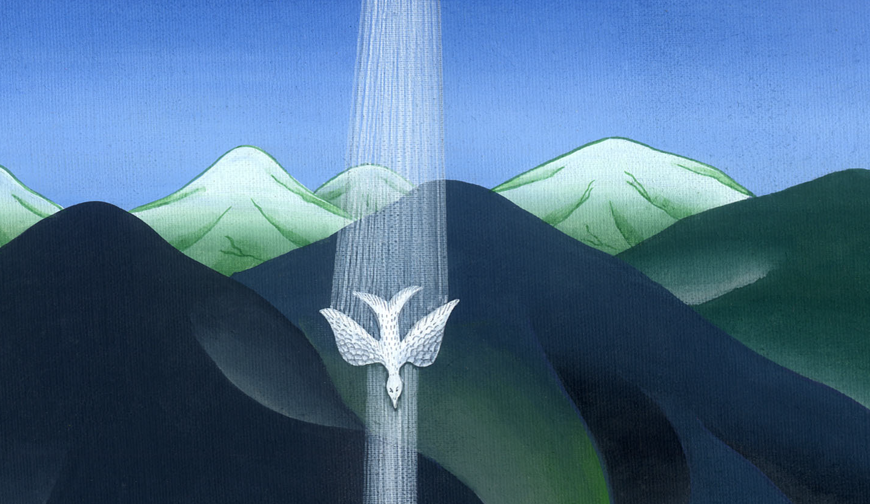
མད་ཐཱ། 3:17

